Slide 1























En Gestión de Recursos Humanos
DIPLOMADO
Fono +56 32 227 2744 | Whatsapp +56 9 9829 9931
Mail formacion.continua@pucv.cl Av. Brasil N° 2950, Valparaíso, Chile.

Slide 2


Estructura General de la Propuesta
Este documento corresponde a la oferta técnica que ha elaborado la Pontificia Universidad Católica de
Valparaíso como parte de la licitación DIPLOMADO EN GESTIÓN DE RECURSOS HUMANOS 2025
A continuación, se describen las secciones que estructuran esta propuesta:
Sección 1: Experiencia Institucional
Nuestro Modelo Educativo considera que el pregrado, el postgrado y la formación continua tienen un sello distintivo. Cada una de estas etapas de formación, desarrolladas por la Universidad, presentan sus propias características. Aún en su diversidad, le dan unidad al proceso formativo, en la medida en que se hacen cargo de la identidad institucional, de la articulación progresiva de la formación, de la flexibilidad entre programas, de la innovación y de la interdisciplinariedad. En su conjunto establecen rutas formativas que permiten a las personas adecuar su desarrollo profesional a las necesidades de la sociedad.
Nuestra Universidad está acreditada por 7 años, máxima cantidad de años, por La Comisión Nacional de Acreditación (CNA) posee sobre 93 años de experiencia formando profesionales en excelencia y con vocación pública. Consta con 9 facultades con 36 unidades académicas y 72 carreras profesionales. Además, cuenta con una amplia oferta en postgrado con diversos doctorados, postítulos, magíster y una oferta de formación continua con diplomados, cursos y talleres.
Fuera de ser una Universidad que genera conocimiento, también es reconocida por la transferencia de este conocimiento.
Aquí se presentan los antecedentes que respaldan la experiencia institucional de la PUCV. En especial, los años durante los cuales la Dirección Capacitación y Formación Continua ha desarrollado programas de formación para miles de alumnos con excelente desempeño. Entre los atributos más valiosos están la capacidad de generar programas con alto nivel de personalización donde el contenido es de naturaleza eminentemente práctica, respaldada por la estrecha vinculación de la universidad con diversos actores públicos.

Slide 3
Estructura General de la Propuesta
En relación a la experiencia en la dictación de este Diplomado, nuestra Universidad ha tenido el privilegio de realizarlo para vuestra institución durante los años 2017, 2018,2019,2022,2023 y 2024 los antecedentes que acreditan esta información se encuentran contenidos en las OC 627025-193-SE17, 627025-162-CM18, 627025-207-CM18, 627025-223-CM19, 627025-199-CM19, 627025-28-LE22, 627025-204-SE23, 627025-235-SE24.
Sección 2: Contenidos Diplomado
El Diplomado está orientado para capacitar al personal de la Armada para gestionar el capital humano a su cargo, con conocimientos de contabilidad, derecho laboral, negociación liderazgo y coaching, que permitan potenciar las competencias y habilidades de diferentes equipos de trabajo, tanto al interior de la institución como en su desempeño en el ámbito civil.
Además el personal capacitado deberá ser capaz de liderar equipos de trabajo, generando ambientes de confianza, colaboración y entendimiento, mediante una comunicación efectiva. Analizar la contabilidad de pequeñas empresas y aplicar conocimientos de derecho laboral.
Este programa de estudios tiene como propósito reforzar las destrezas y capacidades, actitudes y valores personales y profesionales, aspectos que conjugado con vuestra experiencia permitirá a los egresados del mismo, posicionarse de mejor forma como administradores y líderes de equipos humanos tanto en su desempeño en su institución como en su futura inserción laboral en el mundo civil.

Slide 4
Estructura General de la Propuesta
Objetivo general:
Afianzar las capacidades de administración y liderazgo, que sustentan la toma de decisiones respecto del capital humano, con una perspectiva innovadora y una visión integradora de persona, equipo y organización.
Objetivos específicos:
Comparar metodologías y técnicas de vanguardia en la gestión de personas y desarrollo del talento de la organización.
Identificar procesos de cambio que contribuyen al desarrollo organizacional, de acuerdo a la dinámica y valores de la Armada de Chile.
Aplicar técnicas de comunicación efectiva que permitan mantener la cohesión y compromiso de los objetivos estratégicos de la organización.
Aplicar conceptos y normas del derecho laboral para asesorar oportunamente, tanto a los líderes como a los colaboradores.
implementar prácticas eficientes de gestión de personas y administración financiera básica.
Interactuar tanto con herramientas específicas a su formación, como también con personas de diferentes rangos y edades. Entre ellos, personal más joven, que son sensibles al estilo y calidad humana del liderazgo.
Desarrollar competencias para el desempeño en el ámbito naval y el ámbito civil, sobre la tasa de la experiencia, capacidad técnica y formación de estos servidores de la Armada.
Desplegar conocimientos, habilidades, destrezas, actitudes Y valores para desempeñarse como administradores y líderes de equipos humanos, tanto en la Armada como en su desempeño en el ámbito civil.
Objetivos generales de las asignaturas:
Liderar equipos de trabajo generando ambientes de confianza colaboración y entendimiento mediante una comunicación efectiva.
Analizar la contabilidad de pequeñas empresas u organizaciones, sin fines de lucro, para la toma de decisiones.
aplicar conocimientos de derecho laboral en la gestión de los recursos humanos.

Slide 5
Estructura General de la Propuesta
Tipo de Actividades: E-learning
Cápsulas de auto instrucción e-learning
Tutoría y Foros
Clase activa-participativa
Lectura complementaria
Evaluación
Presencial
Clase Expositiva (con Recursos de Aprendizajes)
Clase activa-participativa
Lectura complementaria
Trabajo Personal
Evaluación
En el Diplomado en Gestión de Recursos Humanos, la calificación mínima para aprobar cada asignatura o actividad académica será de 4,0 en la escala de 1,0 a 7,0. Además, los estudiantes deberán tener como asistencia 75% en el total de las actividades programadas.

Slide 6
PROPUESTA FORMATIVA
Estructura de Contenidos
Módulo 1: Curso Derecho Laboral modalidad e-learning (Relator Orompello Palacios)
Elementos fundamentales del contrato de trabajo.
Contrato de trabajo
El código del trabajo.
Derecho individual y derecho colectivo del trabajo.
Contrato individual de trabajo y estipulaciones mínimas.
Normas sobre el trabajo de menores de edad
Normas sobre nacionalidad de los trabajadores
Redacción del contrato
Licencias médicas y subsidios
Importancia el derecho laboral
Jornada de trabajo y descansos
Jornada ordinaria y horas extraordinarias
Descanso dentro de la jornada y descanso semanal
Jornada parcial
Remuneración y finiquito
Remuneraciones según contrato
Protección a las remuneraciones
Derechos de los trabajadores y seguridad laboral
Los derechos de los trabajadores
Integridad física en actos derivados de su actividad laboral
Respeto, protección a la vida privada y la honra
Derechos del trabajador y su relación con actos de discriminación
Seguridad laboral
Legislación de accidentes y enfermedades profesionales
Obligaciones del empleador en la seguridad de los trabajadores
El seguro de accidentes y cómo aplicarlo
Prevención de riesgos profesionales
Importancia de efectuar reuniones previas antes de efectuar trabajos, sean de riesgo o no
Sindicatos negociación colectiva y régimen de subcontratación
Taller presencial para profundizar contenidos y cierre del curso e-learning

Slide 7
PROPUESTA FORMATIVA
Estructura de Contenidos
Módulo 2: Curso Contabilidad y Finanzas modalidad e-learning (Verónica Corvalán)
Figuras legales para constituir una sociedad en Chile y como constituirla:
Que es una persona natural y que es una persona jurídica
Qué personas jurídicas existen y sus distinciones
Pasos para constituir una persona jurídica y qué organismos están asociados a esta conformación
Introducción básica a la contabilidad:
Concepto de contabilidad y patrimonio
La contabilidad como un sistema de información y toma de decisiones:
Historia y la partida doble
Fines de la contabilidad
Usuarios de la contabilidad
Concepto de cuentas de activos y pasivos – patrimonio:
Rubros contables
Concepto de pérdidas y ganancias
Tipos de informes contables más relevantes
Balance tributario o de 8 columnas
Balance clasificado
Estado de resultado
Aspectos tributarios más relevantes:
Obtención rol único tributario
Declaración de inicio de actividad
Tipos de documentos tributarios a emitir y/o recibir
Impuestos mensuales que se deben declarar
Impuestos anuales que se deben declarar
Plazos a considerar tipos de regímenes tributarios

Slide 8
PROPUESTA FORMATIVA
Ratios financieros y su interpretación:
Ratios de liquidez o solvencia a corto plazo y largo plazo:
Razón ácida-rápida (ROA)
Razón de efectivo (REF)
Capital de trabajo neto
Razón de endeudamiento (RE)
Endeudamiento sobre el patrimonio (ESPA)
Margen de utilidad
Taller presencial de profundización de contenidos y cierre del curso e-learning
Módulo 3: Curso Negociación modalidad e-learning ( Claudia Vaisman)
Elementos blandos del modelo de Harvard de negociación
Cómo establecer relaciones de confianza
Entendiendo y desmitificando el conflicto
Método de Harvard de negociación para lograr colaboración y entendimiento
Las cuatro bases de la negociación
Separar las personas del problema
Identificación del estilo social para comunicarse en forma versátil
Identificar los intereses detrás de las posiciones
Intereses, estilos de gestión y generación de opciones
Evaluar las posibilidades, habilidades y merecimiento
Método de las posiciones conceptuales como medio para generar opciones
Establecer criterios legítimos
Actos del habla: el lenguaje crea realidades
Aspectos a considerar para generar cierres exitosos al usar el modelo de Harvard de negociación
La gestión y análisis de la información en una negociación
Los 7 principios del método de Harvard de negociación

Slide 9
PROPUESTA FORMATIVA
La mejor alternativa al acuerdo negociado
Gestionando prioridades con la matriz de negociación
Herramienta “mapa de actores” y conceptos del lobby para identificar actores
Fases y manejo del tiempo en la negociación
Aspectos a considerar en el flujo de tiempo
Cierre eficiente de una negociación
Pauta para chequear el éxito de la negociación
Taller presencial de profundización de contenidos:
Presentación de caso
Definición de posiciones y actores relevantes, stakeholders
Propuestas de acciones de acuerdo
Exposiciones
Taller presencial de profundización de contenidos y cierre del curso e-learning
Módulo 4: Curso Liderazgo (Presencial) (Daniela Rojas)
Plan de liderazgo personal:
Profundizar en el plan de liderazgo establecido en el curso de liderazgo
Trabajar con los cuatro elementos del líder inclusivo y modelo de coaching para la autogestión
Taller final y conclusiones
Trabajo personal
Taller Habilidades Directivas (Presencial) (Daniela Rojas)
Liderazgo y relaciones
• El liderazgo y su impacto en las organizaciones ¿Sabes cuánto influye un líder en el clima del
equipo?
• Nuevos modelos de liderazgo: Management 3.0 y Liderazgo positivo
• Relaciones de calidad: Qué son, qué no son y cómo favorecer las
Cómo comunicarse asertiva y efectivamente
• ¿Qué es asertividad?
• Claves del lenguaje verbal y no verbal
• Distinción entre interpretaciones y hechos
• Conversaciones de desgaste y conversaciones constructivas
• Cómo brindar una retroalimentación efectiva. Paso a paso.
Liderazgo firme y Cercano
• Seguimiento de los aprendizajes y reflexiones respecto al desafío personal
• Cercanía y firmeza en el liderazgo

Slide 10
PROPUESTA FORMATIVA
Módulo 5: Curso Coaching (Presencial) Claudia Vaisman
Autoconocimiento, administración del tiempo, autogestión, responsabilidad y proactividad como punto de partida para liderar:
¿ quién soy? ¿ cuál es mi mejor posibilidad futura?
¿ cuál es mi trabajo? ¿ cuál es el futuro del que quiero ser parte en mi viaje hacia adelante?
Comprender los niveles de empatía y de escucha para el auto liderazgo y el de otros principios de la Theory U para liderazgo emergente
Entender y trabajar las variables de la administración del tiempo para la realización de tareas importantes
Trabajar en la autogestión la responsabilidad y el ámbito de la proactividad
Desarrollo de un plan de liderazgo personal, que será trabajado por cada alumno:
Revisión del estado actual de cada alumno. Metodología de introspección y análisis
Identificar los grupos de interés “Satakeholders” y la intención
Trabajo de workshop al final de la clase
Coaching personal:
La importancia de la proactividad y la acción ¿ cuáles son los problemas que enfrentamos?
Principios de la neurociencia aplicado a la autogestión/ modelos mentales/ eficiencia y eficacia
Negociación por principios, método de harvard/ comunicación efectiva y de manejo de conflictos. ¿ cómo ser asertivo? Coaching y ejercicios prácticos
Elementos de la psicología positiva. R resiliencia en las Fuerzas Armadas: caso fuerzas armadas EEUU en Irak, ¿ cómo aumentar los niveles de bienestar en situaciones difíciles?
Coaching y ejercicios prácticos

Slide 11
PROPUESTA FORMATIVA
Cantidad de Horas
Asignaturas | Modalidad | Teoría | Taller Presencial | Total de Horas
Contabilidad | E-learning | 32 | 9 | 41
Derecho Laboral | E-learning | 24 | 9 | 33
Negociación | E-learning | 16 | 18 | 34
Liderazgo | Presencial |  | 27 | 27
Coaching | Presencial |  | 18 | 18
Taller Hab. Directivas | Presencial |  | 9 | 9
 |  |  | Total | 162
Fechas Tentativas – A DEFINIR
Asignaturas E-Learning | Inicio | Término | Presencial
Derecho Laboral | 08/09 | 30/09 | 12/11
Contabilidad y Finanzas | 1/10 | 28/10 | 13/11
Negociación | 29/10 | 11/11 | 14/11 y 17/11
Asignaturas Presenciales | Inicio | Término
Liderazgo | 18/11 | 20/11
Taller Hab. Directivas | 21/11 | 21/11
Coaching | 24/11 | 25/11
El orden de realización de las actividades virtuales puede ser modificado de acuerdo al requerimiento de la Armada de Chile.
Esta propuesta conlleva 10 sesiones de clase presencial de 9 horas cada una.

Slide 12
PROPUESTA FORMATIVA
Sección 3: Equipo de Trabajo
Para desarrollar un programa de excelencia es preciso tener un equipo capacitado, motivado y con experiencia exitosa en desarrollar programas de educación ejecutiva. En este apartado presentamos los antecedentes académicos y laborales del equipo. Todos ellos han sido docentes anteriormente de este Diplomado y cuentan con experiencias exitosas en programas de similares características con más de 10 años de experiencia.
Nombre | Modulo
Orompello Palacios | Derecho Laboral
Verónica Corvalán | Contabilidad y Finanzas
Claudia Vaisman | Negociación – Coaching
Daniela Rojas | Liderazgo – Taller Hab. Directivas

Slide 13
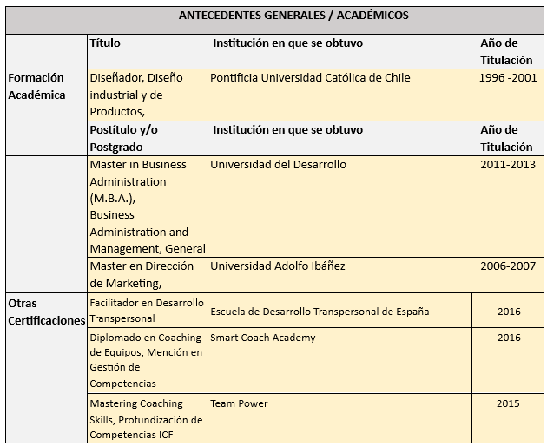
PROPUESTA FORMATIVA
CLAUDIA VAISMAN ANGULO

Slide 14
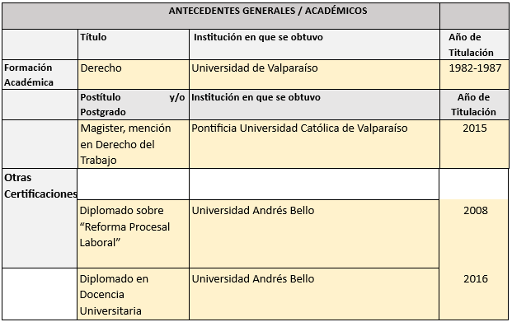
PROPUESTA FORMATIVA
OROMPELLO PALACIOS PEREZ

Slide 15
PROPUESTA FORMATIVA
DANIELA ROJAS FIGUEROA
 | ANTECEDENTES GENERALES / ACADÉMICOS
 | Título | Institución en que se obtuvo | Año de Titulación
Formación Académica | Psicóloga | Universidad de Valparaíso | 2005
 | Postítulo y/o Postgrado | Institución en que se obtuvo | Año de Titulación
 | Intervenciones Geleásticas | Instituto Psicoterapia Gestáltica | 2010
Otras Certificaciones | Certificación Coaching Integral con PNL, | ICC, INPACT | 2012
 | Certificación Executive Coaching | ICC, INPACT | 2016
 | Especialización en Psicología Positiva | Universidad Jaume I, España | 2016
 | Certificación en Indagación Apreciativa | IDEIA. Mirian Subirana | 2018
 | Certificación en Scrum Master. | Scrum Alliance & Kleer | 2018

Slide 16
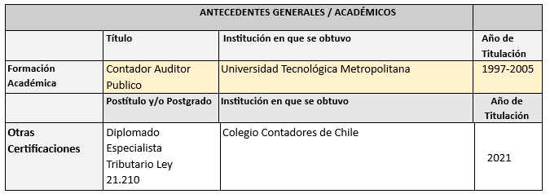
PROPUESTA FORMATIVA
VERONICA CORVALAN ACEVEDO

Slide 17
PROPUESTA FORMATIVA
Sección 4: Valorización Económica
Este Diplomado tiene un valor de $ 30.500.000 para 51 participantes
Cada participante adicional tiene un valor unitario de $ 600.000.-
Sección 5: Elementos adicionales.
Para los alumnos:
Certificado de Aprobación
Cuaderno PUCV
Lápiz PUCV
Durante la dictación:
Servicio de coffee break (mañana y tarde)
Servicio de almuerzo
Cóctel y ceremonia de certificación.
A la institución:
Informe final de término de la actividad

Slide 18


Fono +56 32 227 2744 | Whatsapp +56 9 9829 9931
Mail formacion.continua@pucv.cl Av. Brasil N° 2950, Valparaíso, Chile.

